Slide 1

ГОО ВПО «
»
Подготовили: Федько В.Г., асс. Сохина В.С., асс. Авсянкина Е. В.
Научный руководитель: зав. каф., д. мед. н., проф. Статинова Е.А.
Донецк, ДНР – 2020г.

Slide 2


Slide 3


Slide 4

я

Slide 5
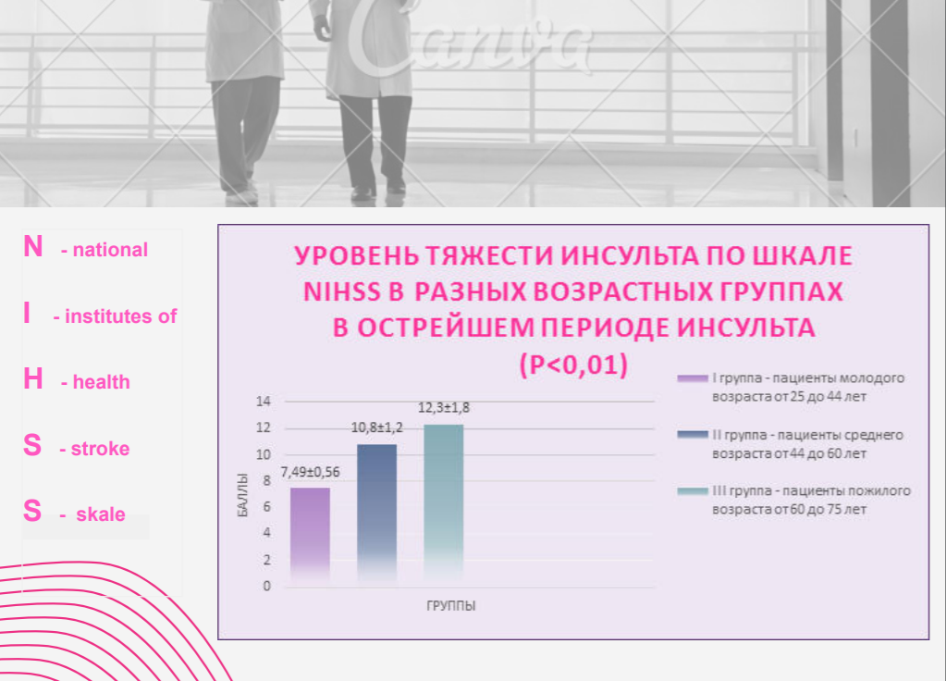

Slide 6
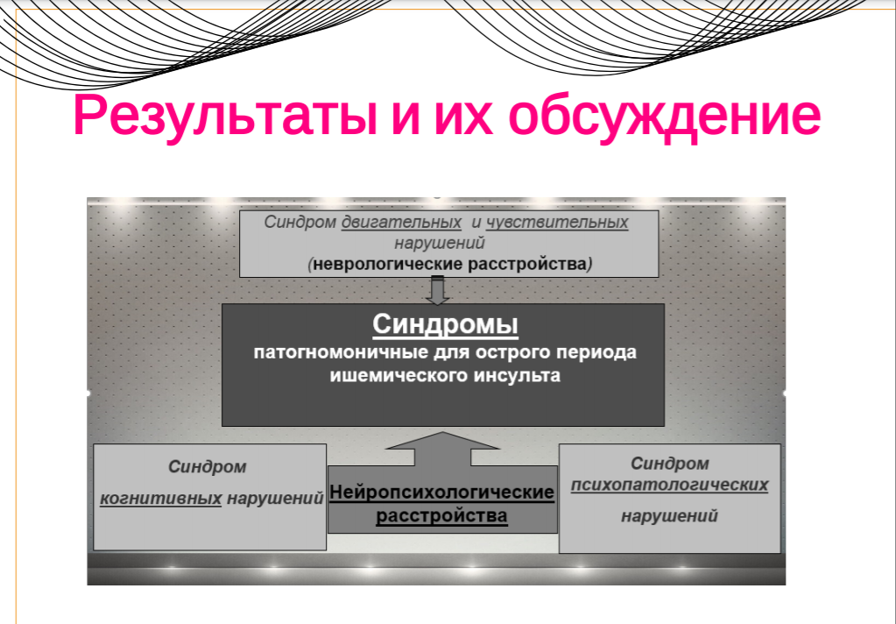

Slide 7
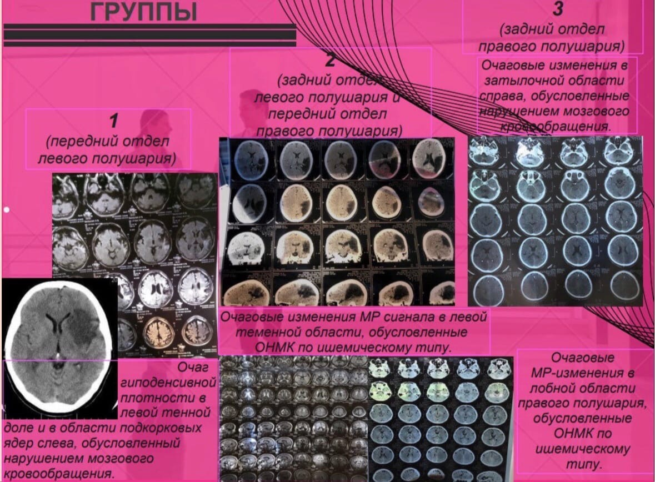

Slide 8
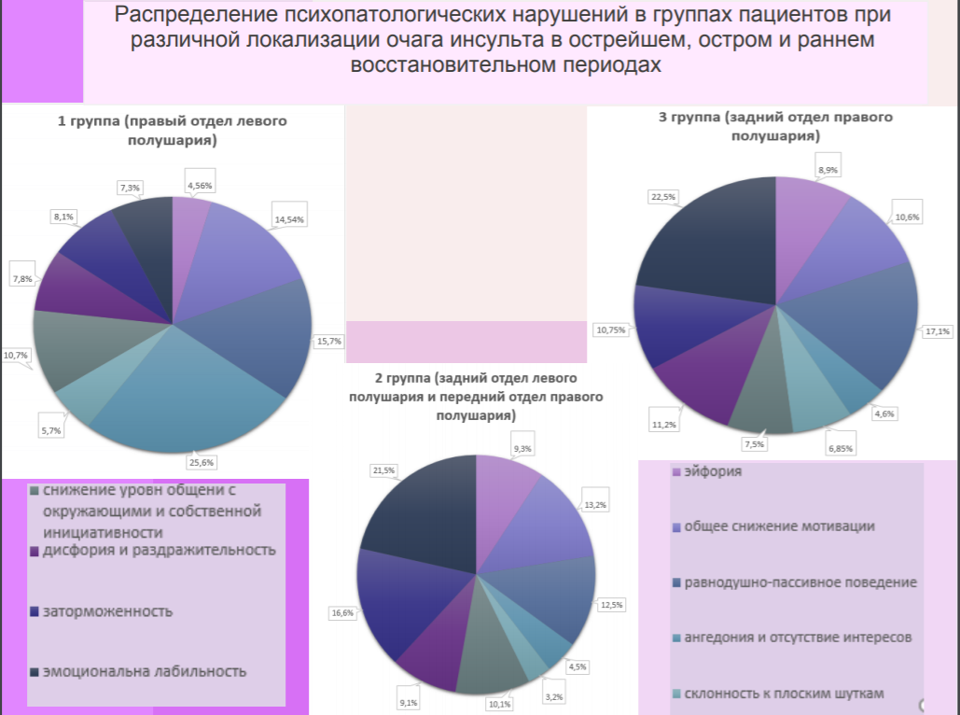
я
я

Slide 9
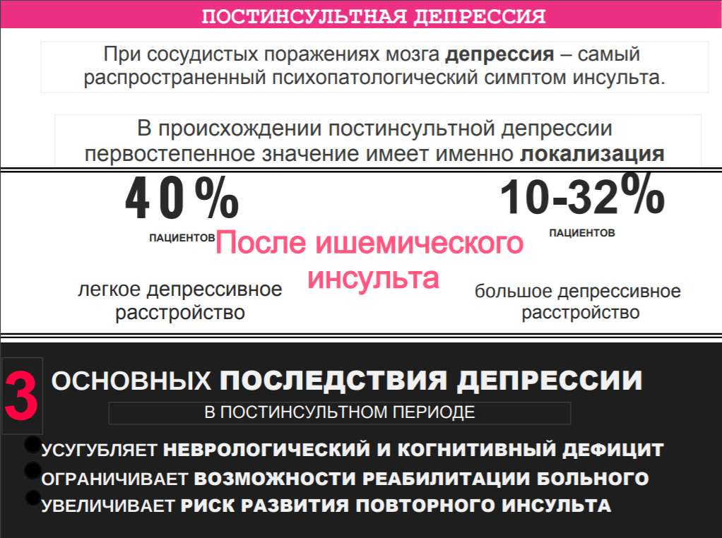

Slide 10
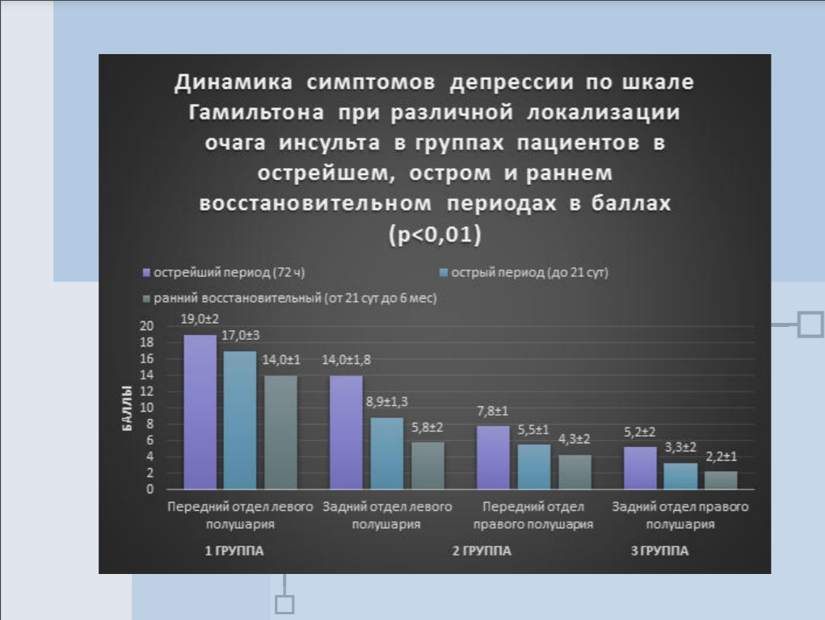

Slide 11
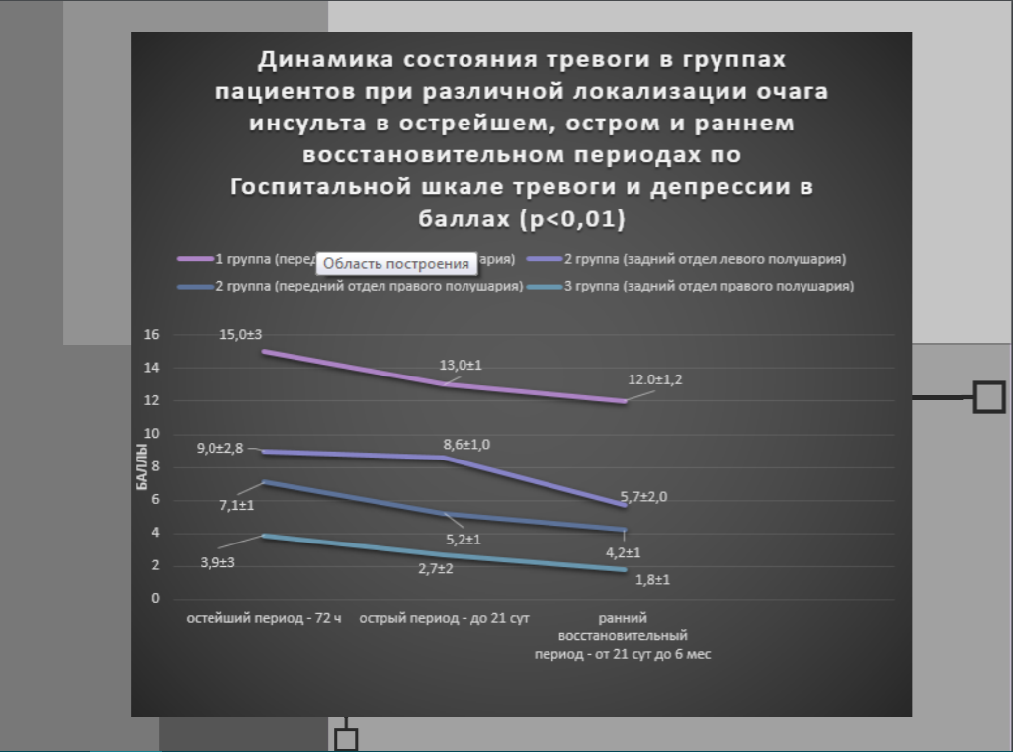

Slide 12
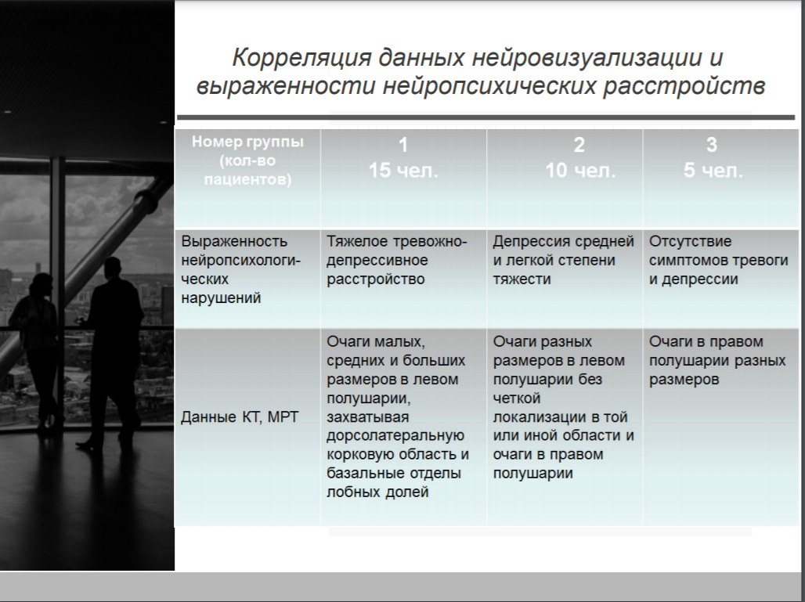

Slide 13
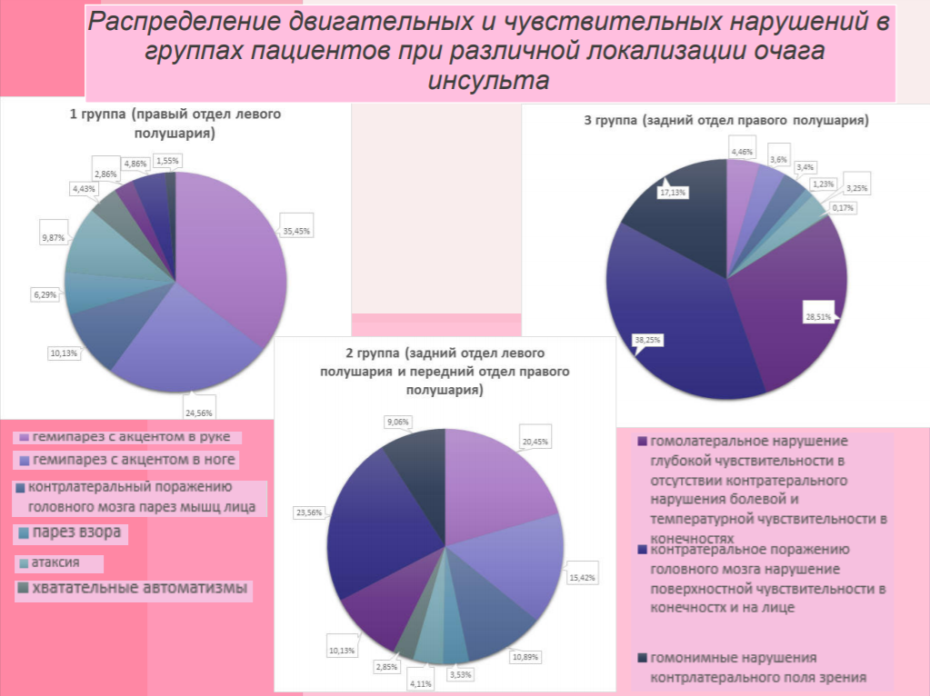

Slide 14
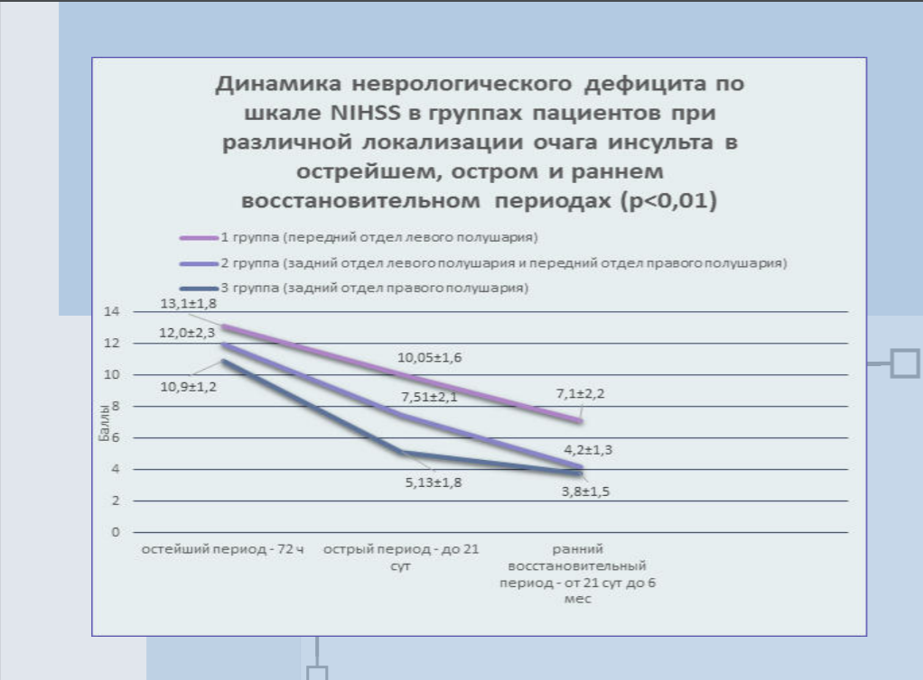

Slide 15
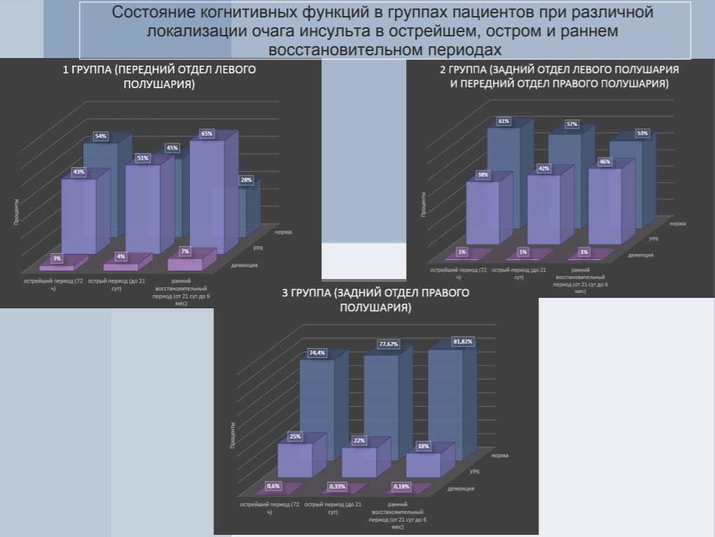

Slide 16
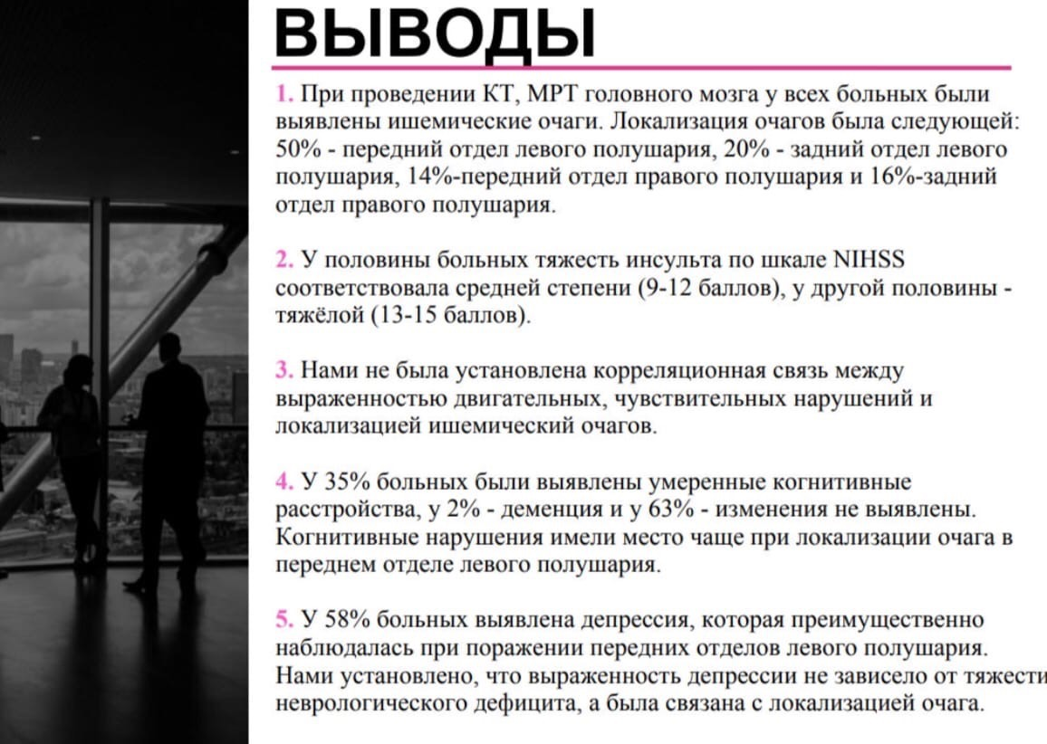

Slide 17


Slide 18

Благодарю за внимание!

